Slide 1


Project 8
Déployez un modèle dans le cloud
Tetiana Lemishko

Slide 2
Sommaire:
• Contexte, mission et jeu de données
• Le Big Data
• Architecture retenue et chaîne de traitement
• Conclusion

Slide 3

Contexte et mission de projet
"Fruits!" est une très jeune start-up de l'AgriTech, qui cherche à proposer des solutions innovantes pour la récolte des fruits.
La start-up souhaite dans un premier temps se faire connaître en mettant à disposition du grand public une application mobile qui permettrait aux utilisateurs de prendre en photo un fruit et d'obtenir des informations sur ce fruit.
Pour la start-up, cette application permettrait de sensibiliser le grand public à la biodiversité des fruits et de mettre en place une première version du moteur de classification des images de fruits.
De plus, le développement de l’application mobile permettra de construire une première version de l'architecture Big Data nécessaire.
Mission:
Développer dans un environnement Big Data une première chaîne de traitement des données qui comprendra le preprocessing et une étape de réduction de dimension.

Slide 4





Jeu de données
Origine: Kaggle https://www.kaggle.com/datasets/moltean/fruits
• Images de 131 variétés de fruits et légumes labélisés
• Plusieurs variétés du même fruit (exemple : Strawberry Wedge)
Caractéristiques :
• Images 100x100 JPEG RGB
• Photos sur fond blanc centrée sur le fruit
• Photos sous tous les angles (rotation tri-axiales)
• Total : 90 483 images
• Jeu d’entraînement : 67 692 images
• Jeu de Test : 22 688 images
• Jeu multi fruits non labellisé : 103 images

Slide 5
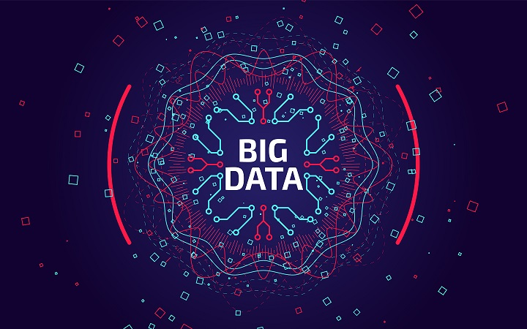
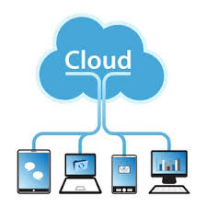
Le Big Data
Qu’est-ce que le Big Data ?
• En Français : ‘les données massives’
• La définition du Big Data est la suivante :
des données plus variées
arrivant dans des volumes croissants
à une vitesse plus élevée
(C’est ce que l’on appelle les trois « V »)
Comment traiter et à analyser les données volumineuses (Big Data) plus rapidement?

Slide 6
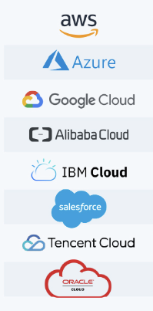

Le Big Data. Les principaux fournisseurs de cloud
Quels sont les principaux avantages de l'utilisation du cloud AWS ?
• Simplicité d'utilisation (convenant pour les débutants)
• Coût abordable

Slide 7
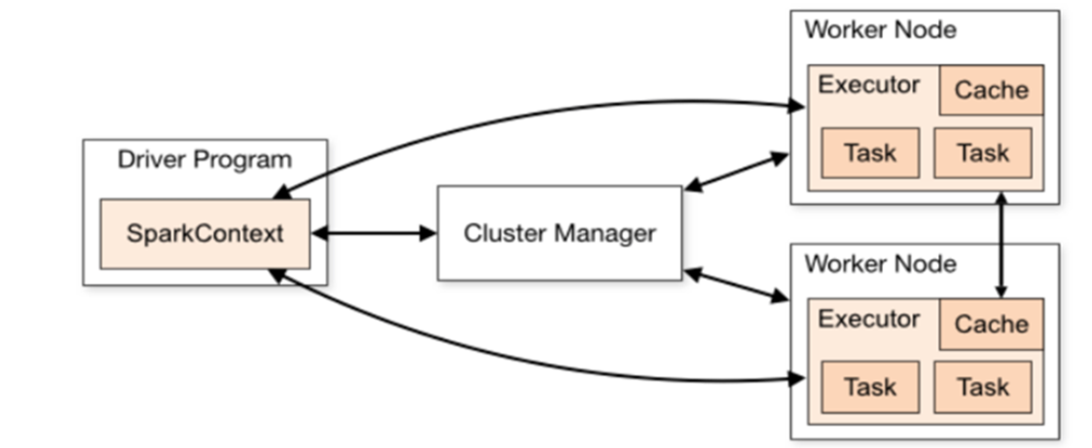
Le Big Data. Architecture de Spark
Spark est un moteur de traitement distribué à usage général qui peut être utilisé pour plusieurs scénarios big data.
machine physique
Notre programme
Driver program: répartit les taches sur les différentes executors
Cluster manager: instancie et supervise différents workers
Worker nodes: un worker instancie un executor qui exécute des tâches

Slide 8
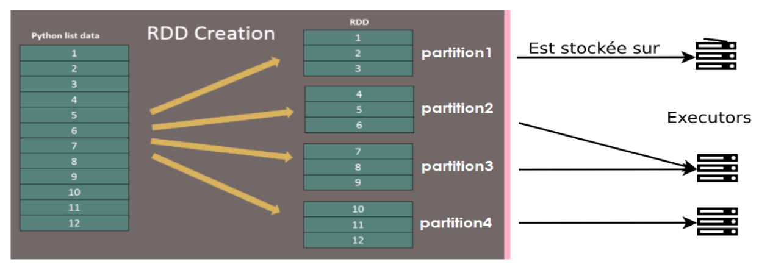
Le Big Data. La structure de données essentiel de Spark (le RDD)
RDD (Resilient Distributed Datasets): principale innovation de Spark
RDD est une structure de données essentiel utilisée dans Spark pour exécuter les opérations plus rapidement et efficacement.
Chaque jeu de données dans RDD est divisé en partitions logiques, qui peuvent être calculées sur différents nœuds du cluster.

Slide 9


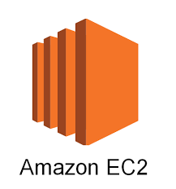

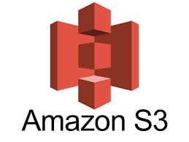
Architecture Big Data
Cloud
Stockage
Sécurité
Traitements
Accès SHH
Stockage des images
initiales et du resultat de
la réduction de dimension
Clés d’accès + rôle IAM
(Identity and Access Management)
Politique IAM qui autorise
l'accès aux objets dans S3
Accès sécurisé SSH à la
console du serveur EC2
(des commandes pour les
installations)
(Elastic Compute Cloud)
Exécution des scripts
dans un notebook
Jupyter

Slide 10
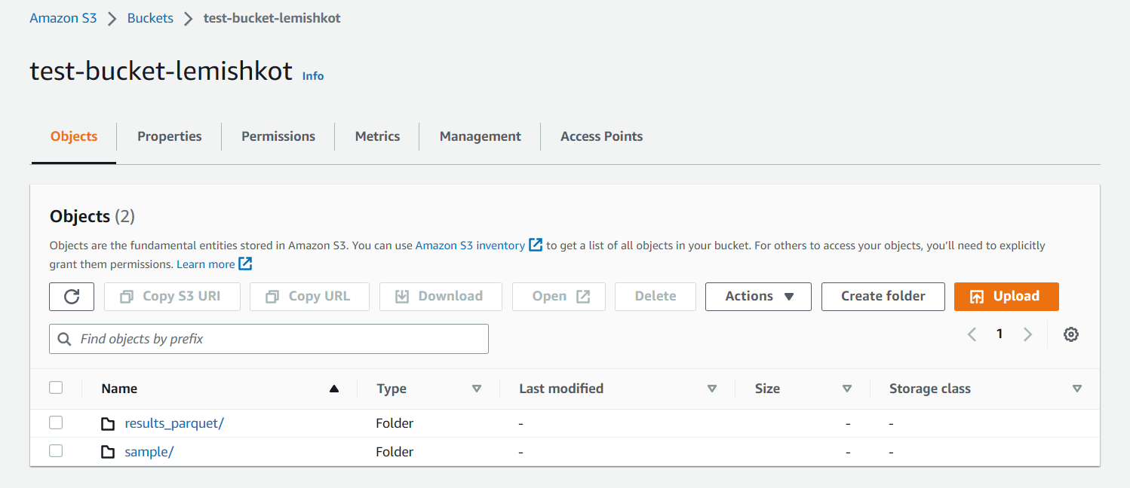
Architecture Big Data. S3
1. Tout d'abord, on a créé le bucket S3 sur AWS appelé "test-bucket-lemishkot“, qui contient 2 objets :
le dossier ‘sample’, qui est utilisé pour stocker les images initiales
le dossier ‘results_parquet’, qui contient le jeu de données résultant

Slide 11
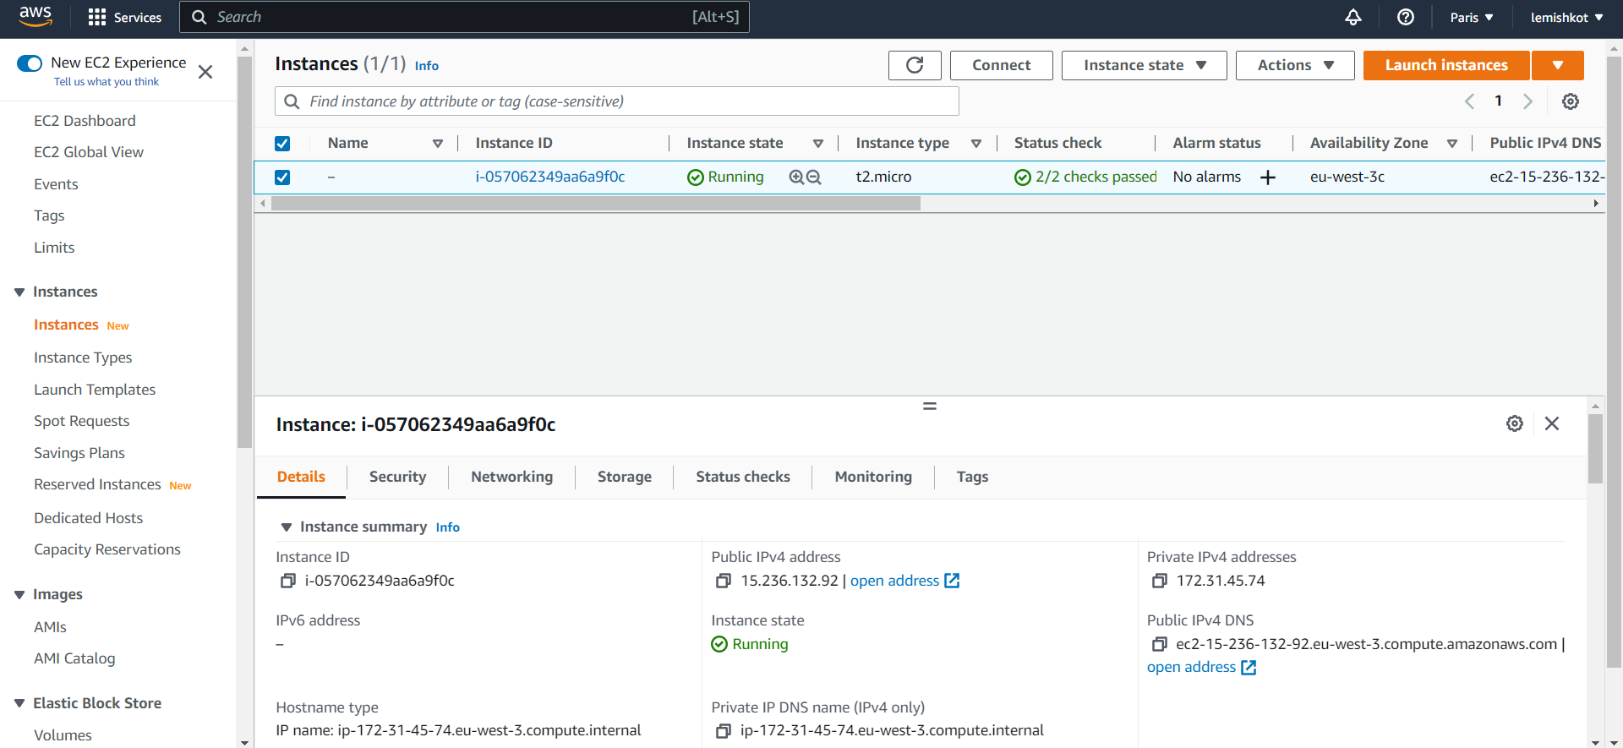
Architecture Big Data. S3 <=> EC2
2. On a créé une instance EC2 sur AWS. Une instance EC2 est un serveur virtuel dans Elastic Compute Cloud (EC2) d'Amazon pour exécuter des applications sur l'infrastructure Amazon Web Services (AWS).
3. Ensuite, on a créé le rôle IAM et les clés (le fichier contenant les clés a été enregistré sur l’EC2) afin de fournir à EC2 l'accès à S3

Slide 12
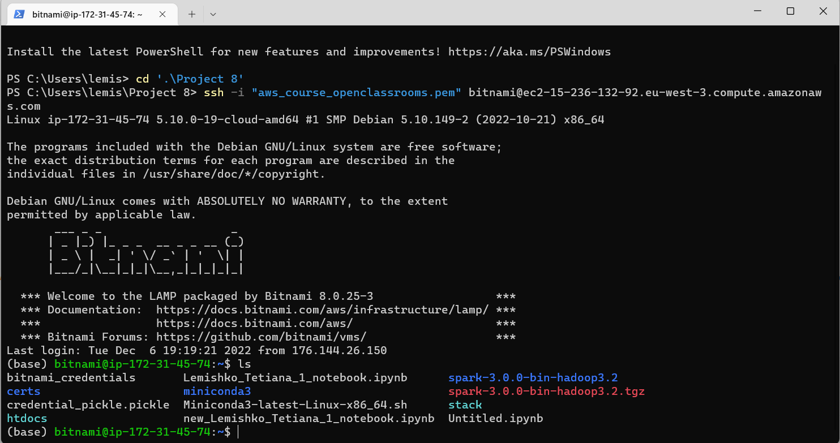
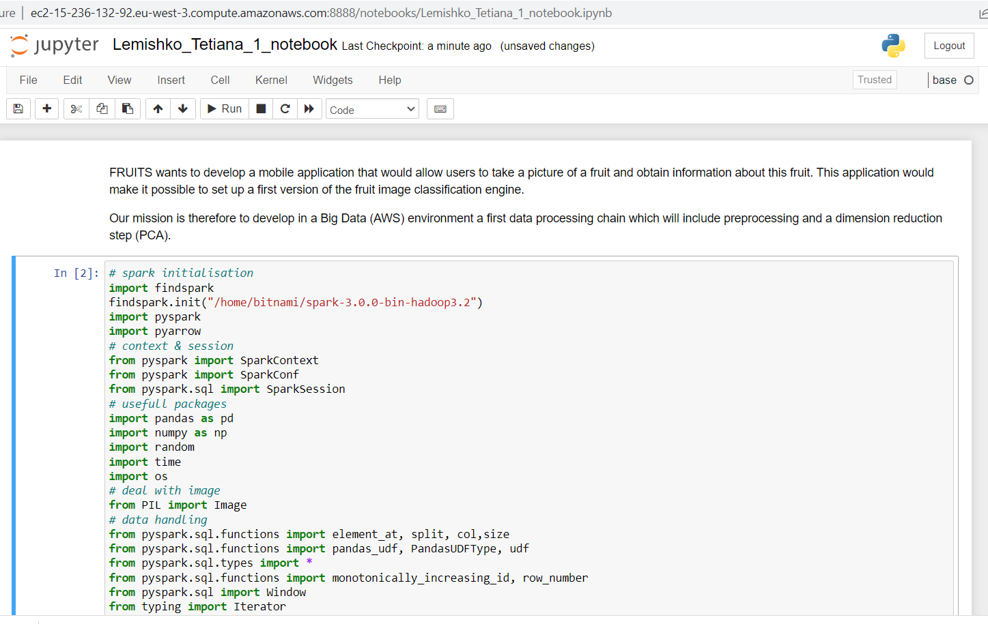
Architecture Big Data. PowerShell => EC2
4. On a utilisé la console PowerShell afin de se connecter à cette instance EC2
5. Puis, on a installé plusieurs packages pour créer l'environnement de travail (Miniconda (Anaconda), Jupyter notebook, Spark etc.)
6. On a créé le notebook jupyter sur EC2 pour exécuter le code du traitement des données

Slide 13
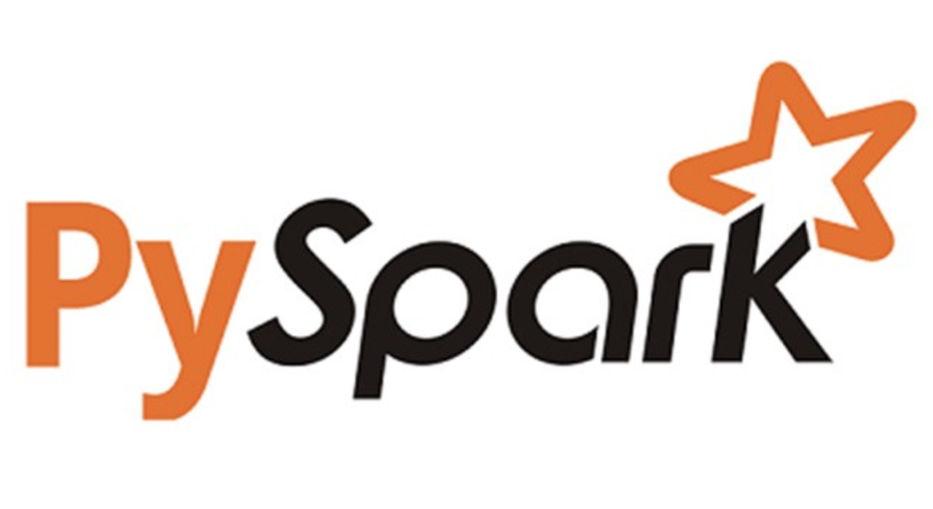
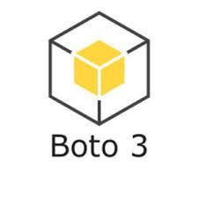
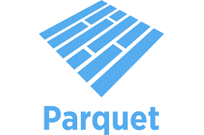
Technologies utilisées
• SPARK (Pyspark)
Framework open source de calcul distribué (pour la parallélisation des calculs – Pyspark = API python)
• Boto3
SDK (software development kit) pour accéder au bucket S3 afin d'effectuer des opérations de lecture et écriture de fichiers
• PARQUET
Format de fichier pour les données massives

Slide 14


Chaîne de traitement
Instance
2. Chargement des images et
extraction des features par
Transfer Learning VGG16
(Données resultantes - Spark
Dataframe)
3. Réduction de
dimension PCA
(Données résultantes – Spark Dataframe)
4. Stockage de la
sortie de la
réduction de
dimension
(Fichier au format
Parquet)
1. Stockage des
images
initiales (on a utilisé un échantillon des données initiales)
rôle IAM

Slide 15
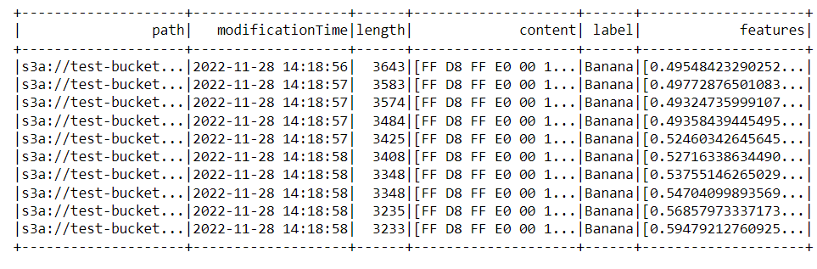
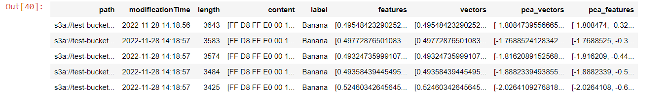
Les principales étapes du traitement des images
Extraction des features par Transfer Learning VGG16
VGG16 est un réseau neuronal convolutif, qui comprend 16 couches profondes. On peut charger une version pré-entraînée du réseau formée sur plus d'un million d'images de 1000 catégories différentes à partir de la base de données ImageNet.
Réduction de dimension PCA
Méthode utilisée en réduction de dimension, qui cherche à représenter les données dans un sous-espace de plus petite dimension de sorte à conserver au maximum la variance du nuage de données.

Slide 16
Conclusion
On s'est familiarisé avec l'environnement Big Data. On a développé dans un environnement Big Data une première chaîne de traitement des données qui comprend le preprocessing et une étape de réduction de dimension.
• Enseignements
- Prise en main Pyspark
- Découverte du format distribué parquet
- Découverte de l’écosystème AWS
• Difficultés rencontrées
- Nombreuses possibilités techniques : choix complexes
- Débug complexe dû à des erreurs peu explicites (superposition Spark/Java/S3)

